Slide 1
ADOLESCENTI E FEDE
Sembrano imprendibili. Gli adolescenti (12 - 18 anni) sfuggono alle cure educative scolastiche come a quelle ecclesiali. Non è difficile incontrare genitori esasperati dalle loro sfide
Prof. Francesco Cannizzaro Specialista in Pedagogia, Bioetica e Sessuologia

Slide 2
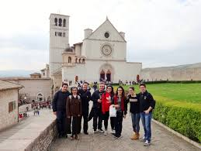
ADOLESCENTI E FEDE
L’adolescenza è una stagione decisiva dove fioriscono le possibilità, anche in ordine alla fede.
Il n. 12 (2018) di Documents episcopat, edito dalla segreteria della Conferenza episcopale francese indica attraverso una decina di brevi saggi le sfide maggiori dell’età: educative, missionarie ed ecclesiali.
Trascinati dai tumultuosi cambiamenti del corpo, della mente e della coscienza i ragazzi sono costretti a rispondere alla perenne domanda «Chi sono io?»
in un contesto in cui la norma sociale sembra scomparsa, mentre si moltiplicano le ingiunzioni (vestiti, linguaggi, musica ecc.) e diventa martellante l’imperativo all’autonomia.
Riconoscere il bene, apprendere a scegliere, vivere in relazione, sono le sfide educative maggiori.

Slide 3
ADOLESCENTI E FEDE
Digitali e gaudenti
Lo spazio numerico e il gioco sessuale sembrano le caratteristiche più intriganti della nuove generazioni. I «nativi digitali» (definizione peraltro assai discussa) vivono lo spazio numerico come obbligatorio.
Diventano digitali, non nascono tali. Ne assumono gli imperativi: «immediatezza, illimitatezza e continuità rappresentano i tre piloni del digitale».
L’essere sempre connesso non è solo un compito ma uno spazio di personalità che si aggiunge all’«Es – Ego – SuperEgo» della tradizione freudiana.

Slide 4
ADOLESCENTI E FEDE
Così vengono identificati i punti che caratterizzano
I «ragazzi mutanti»
i “mutanti” non sono più disposti per integrare l’autorità di tipo paterno;
non sono più disponibili per integrare i modi di apprendimento fondati sulla “sottomissione” al sapere di un maestro;
non imparano il rispetto se non a partire dal rispetto che è loro accordato;
apprendono da noi (adulti) da ciò che ci vedono fare e non da ciò che ordiniamo loro di fare;
conversazioni e negoziazioni “egualitarie” diventano gli strumenti privilegiati del co-sviluppo nostro e dei nostri ragazzi.
La frattura generazionale manifesta spesso più la paura degli adulti che la reale situazione degli adolescenti.

Slide 5
ADOLESCENTI E FEDE
Nei confronti della sessualità la sfida che essi affrontano è quella di riconoscere lo statuto del corpo, l’unità della loro persona e il senso dei gesti e degli atti.
Si tratta di un orizzonte antropologico rispetto a cui
le liste normative risultano incomprensibili
Il sesso è vissuto anzitutto come un puro gioco di piacere, sottomesso all’unica regola del consenso. Una vertigine immediata senza durata e senza impegno.
La paratia del genere diventa fluida e, al di là delle infinite discussioni della teoria di genere, essa condiziona la vita affettiva e sessuale degli adolescenti, trascinati dai modelli loro proposti dalla cultura mediatica.
La sessualità tende e diventare il gioco dei possibili e si espande sull’onda di desideri molteplici e fluttuanti. L’atto sessuale si riduce ad esperienza, anche quando è di tipo omosessuale o bisessuale.
I modelli di conformità sono, da un lato, quelli della pubblicità e, dall’altro, quelli della pornografia, che «è la principale fonte d’informazione e di formazione in materia sessuale per gli adolescenti».

Slide 6
ADOLESCENTI E FEDE
Ma proprio il rapporto meccanico e disconnesso dall’emozione trasmesso dalla pornografia rilancia l’esigenza, assai viva nei ragazzi, dell’unità della loro persona e del pericolo di una intima dissociazione quando il corpo,
proprio e altrui, è ridotto a strumento
Da qui nasce una presa di coscienza non solo della propria unità di persona, ma anche di un dono di sé libero e responsabile.
Il controllo dei gesti non è più castrazione, seppur raggiunto attraverso prove ed errori.
Si apre così una nuova confidenza con l’adulto, chiamato ad accompagnare e a non forzare le tappe. Fino alla scoperta dell’interiorità che abita il corpo, al silenzio meditativo che alimenta la persona, alla capacità di stare con se stessi nel dono ad altri.

Slide 7
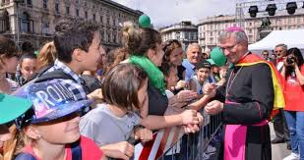
ADOLESCENTI E FEDE
«Accompagnare un bambino, un adolescente sul cammino di fede, significa sforzarsi di creare le condizioni di un incontro con Cristo, è la proposta di partire alla sequela di Cristo in un cammino che gli sia proprio. Insomma, si tratta di aiutarlo a udire l’appello del Cristo dentro la sua vita, a scoprire la vocazione che gli è propria e a rispondervi».
A partire dalla loro consapevolezza di vedere morire il bambino che è in loro a favore di un nuovo adulto, percezione che si avvicina al compito del cristiano di lasciare morire l’uomo vecchio per una nuova vita.
Al momento della crescita il bambino che diventa adolescente impara a pensare da solo, ad agire per propria volontà, ad essere un «io» di fronte agli altri.

Slide 8
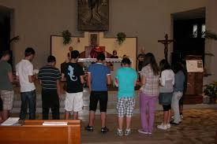
ADOLESCENTI E FEDE
Il percorso catecumenale trasforma similmente un simpatizzante della Chiesa in una persona che è in grado di dire «io credo»
Così i piccoli gesti di emancipazione si possono collocare accanto al rito di passaggio della cresima. Un cammino da fare in gruppo e dentro le relazioni che si istaurano con i leader di fatto e quelli proposti dagli adulti.
A questi ultimi compete in particolare il delicato compito dell’accompagnamento. Esso conosce la pazienza della crescita, la scansione delle tappe, la dimensione relazionale e sociale.

Slide 9
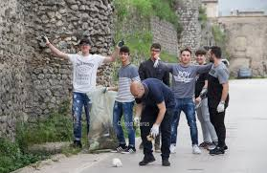
ADOLESCENTI E FEDE
Don Bosco diceva: “Ogni ragazzo ha un punto accessibile al bene, compito dell’educatore è quello di scoprirlo e metterlo in funzione”. Oggi, più di allora, questa nobile arte di educare è da riscoprire ed attualizzare
Sapendo che sempre meno saranno i ragazzi che vengono alla Chiesa e sarà necessario raggiungerli nei luoghi che loro frequentano.
Un insegnamento “dall’alto” non funziona più. «I giovani vogliono essere attori delle loro scoperte, apprendono meglio se sono interattivi con quanto proponiamo loro.
Entrare nei loro modi di funzionamento, utilizzare i loro strumenti mediali, non può che aiutarci a entrare in una dinamica nuova dell’annuncio con gli strumenti del nostro tempo».

Slide 10
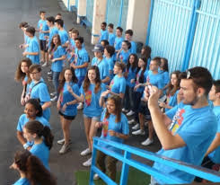
ADOLESCENTI E FEDE
La messa e i riti
«Troppo lunga, sempre la stessa cosa, sempre lo stesso che parla»
«Bella negli incontri con gli altri, ma la domenica senza gli amici è noiosa»
«Non si capisce niente delle parole del prete e dei lettori»
«Andarci coi genitori è banale e poi ci sono solo vecchi»
L’asprezza adolescenziale delle affermazioni (alcune del tutto condivise anche dagli adulti) non nasconde la sfida esplosiva contenuta nel rito, di un mistero che si svolge davanti e con noi, che decentra la vita, che interrompe forzosamente i nostri tempi, che ci obbliga all’interiorità.

Slide 11
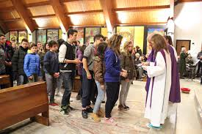
ADOLESCENTI E FEDE
Non è facile per l’adolescente capire lo scarto fra la turbolenza interiore prodotta dal rito e il suo aspetto immutabile.
«Penso che la messa faccia problema perché è fonte di angoscia per molti adolescenti e adulti che hanno sempre meno l’abitudine al silenzio e alla gestione delle frustrazioni».
«Dobbiamo riconoscere la scomodità rappresentata dalla messa e come essa richieda delicatezza e accompagnamento da parte nostra».
Due le piste proposte: il rito e la partecipazione della famiglia. La ritualità è necessaria a tutti e vivere l’eucaristia con la famiglia o con gli educatori è l’unico mezzo per renderla feconda ai ragazzi.

Slide 12
Gli adolescenti e la di fede
L’adolescenza: un mondo in bianco e nero
L’adolescenza è un periodo molto delicato. A quattordici anni si vede il mondo in bianco e nero, alla luce di mille incertezze che vengono spacciate per atti di coraggio.
Il pericolo è che quella parte importante della memoria storica, che ha accolto i primissimi insegnamenti di vita, si perda di fronte all’idea di conoscere già il mondo, di provare nuove emozioni, nuove sensazioni, di sentirsi già grandi abbastanza per agire d’impulso.
E’ l’età in cui certi fenomeni, se non vengono mediati e guidati, si radicalizzano al punto che possono creare seri pericoli nei rapporti relazionali con la famiglia, con la scuola e con la società in generale.

Slide 13
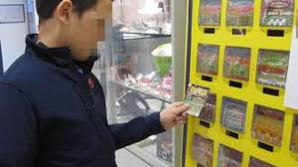
Gli adolescenti e la di fede
L a fede nell’adolescenza
Sul piano della fede si tratta di attivare, consolidare e potenziare quelle conoscenze nate col battesimo, con la prima confessione, la prima comunione, la cresima, insomma si tratta di dare forma, contenuti e orientamenti specifici a quei principi e a quei valori cardini sui quali si fonda la consapevole accettazione di un’educazione religiosa di rito cattolico.
E’ un po’ la situazione di chi continua un cammino, ma con la capacità di inquadrare meglio la propria personalità alla luce di tutto ciò che ha avuto e che ha imparato, approfondendo quelle accettazioni che in molti casi sono state più subìte che razionalmente accolte.
Si tratta di fare un’ulteriore scelta, confermando ciò di cui si è venuti in possesso.

Slide 14
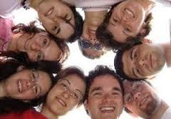
Gli adolescenti e la di fede
L e linee educative ricevute sono messe in discussione
E’ una bella impresa, ma ne vale la pena, perché l’adolescenza è l’età più esposta ai problemi della droga, delle cattive compagnie, delle “imprese” negative.
E’ l’età nella quale si mettono in discussione tutte le linee educative ricevute dalla famiglia e dove spesso i pareri degli amici valgono molto di più, perché considerati forti, coraggiosi e disinteressati.
Proprio per questo i segni non devono più essere soltanto segni, legati a eventi storicamente importanti per la famiglia, ma devono diventare strumenti per capire meglio se stessi e la realtà, partendo da una visione meno temporale della vita e delle sue difficoltà.

Slide 15
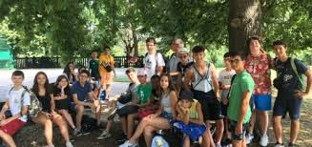
Gli adolescenti e la di fede
Dare risposte alle grandi domande di senso
E’ giusto che i ragazzi imparino a guardarsi dentro, a riconoscere i propri talenti, a porsi domande e a cercare risposte.
Il compito della chiesa può diventare fondamentale se esercitato con un attivismo che unisce libertà e impegno, movimento e raccoglimento, dialogo e riflessione, attività sportiva e attività sociale, diritto e dovere, cercando di non perdere di vista che tutto si riconduce a quel sistema di vita che si riconosce in quei valori religiosi che sono strettamente collegati alle virtù umane.
E’ molto importante che la chiesa sappia trasmettere entusiasmo, coraggio, amore, attenzione, nel rispetto della libertà personale di ciascuno.

Slide 16
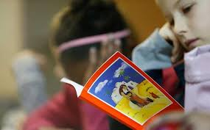
La fede nuova dei nostri ragazzi
A 13-15 anni
◆ «Non sento più la fede e Dio come quando ero bambino», dice Paolo, 14 anni. «Non solo li metto in secondo piano e mi rivolgo a Dio solo in casi di bisogno, ma sono giunto addirittura a dubitare che il Signore esista».
◆ Come si sa, a questa età i ragazzi mettono tutto in discussione, ma non sempre trovano l’opportunità di fare scelte positive.

Slide 17
La fede nuova dei nostri ragazzi
Prima categoria: La fede piccola (1)
Di fronte alla fede, c’è chi si adatta praticamente ad avere una fede qualunque, trascinandosi in una mezza pratica cristiana senza convinzione.
Capiscono che credere è importante e per questo cercano di non farsi troppe domande. Pensano: questa è la fede di mio padre, di mia madre, non facciamoci tanti problemi, se è andata bene per loro andrà bene anche per me.
In fondo essere onesti e andare a messa alla domenica non fa male a nessuno. Non guastiamoci l’esistenza, evitiamo le rotture e le inquietudini.

Slide 18
La fede nuova dei nostri ragazzi
Prima categoria: La fede piccola (2)
E così conservano la fede e la pratica cristiana. Ma si tratta di una fede rachitica, abitudinaria, infantile: non la fanno crescere, evitano di sottoporla a verifica personale.
Prolungano a 14-15 (e magari a 30 anni) la fede di quando erano bambini.
È la fede di quelli che pregano quando sentono puzza di esami o sono stati abbandonati dalla ragazzina. Quelli che vanno a messa soltanto se c’è il prete moderno e il chitarrista simpatico.

Slide 19
La fede nuova dei nostri ragazzi
Prima categoria: La fede piccola (3)
Ci sono molti adulti, soprattutto anziani, che vivono in questa fede e lo fanno anche con una certa sincerità. Ma questa non può essere la fede di un adolescente: diventerebbe un modo di vivere superficiale e anche ipocrita.
Se è normale e giusto che un bambino abbia la fede di un bambino, è altrettanto logico che un ragazzo in crescita maturi una fede più calibrata sulla sua nuova personalità.

Slide 20
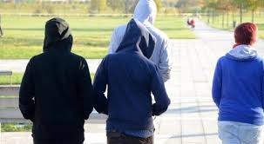
La fede nuova dei nostri ragazzi
Seconda categoria: Un gioco inutile (1)
È una categoria di ragazzi, piuttosto affollata, di quelli che praticamente dichiarano chiuso il discorso sulla fede, e scelgono un’altra strada.
Dal momento che non vedono motivi sufficienti per credere, dicono basta a un «gioco inutile», ci mettono una pietra sopra: smettono di andare a messa, di pregare, di pensare che la loro vita sia una faccenda da condividere in qualche modo con quell’«Essere superiore» chiamato Dio.

Slide 21
La fede nuova dei nostri ragazzi
Seconda categoria: Un gioco inutile (2)
Lucia: «Fino a tre anni fa si può dire che ero credente, cioè andavo a messa. Ora, dopo una crisi che ho avuto, non frequento più la chiesa e cerco di capire da sola quello che non mi è mai stato spiegato. Non mi fido di quello che mi dice la chiesa».
Carlo: «Qualcuno mi ha detto che crede in Dio perché non può stare senza credere in qualcuno. A me non succede, devo confessarlo. Sto benissimo così. Stimo chi crede sul serio, ma non sopporto certe forme di bigottismo».

Slide 22
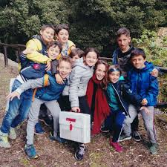
La fede nuova dei nostri ragazzi
Seconda categoria: Un gioco inutile (3)
Qualcuno col tempo si farà probabilmente un’idea personalissima di Dio, se lo inventerà tagliato sulla sua misura, a immagine e somiglianza di se stesso.
Tra coloro che hanno chiuso con la fede, la storia recente registra anche qualche grosso nome. In passato l’ateismo quasi non esisteva, oggi al contrario dichiararsi ateo o agnostico può apparire un segno di emancipazione.

Slide 23
La fede nuova dei nostri ragazzi
Seconda categoria: Un gioco inutile (4)
Ma se si scava nella vita di tanti indifferenti, ci si convince che spesso hanno abbandonato una fede che non hanno mai conosciuto veramente. Perché chiudere con la fede non è così semplice come farsi un panino.
Se per credere si deve impegnare tutta la persona, anche chi si sbarazza della fede, se lo fa seriamente, deve trovare altre risposte esistenziali ai grandi interrogativi della vita. «Senza la fede si è liberi, ed è una sensazione piacevole, all’inizio. Si è liberi, ma liberi in un caos, in un mondo inspiegato e inspiegabile» (M. West).
«Dio non muore il giorno in cui noi decidiamo di non credere in lui, ma siamo noi a morire il giorno in cui la nostra vita non sarà più illuminata dalla sua luce» (Das Hammarskjold, ex segretario generale dell’ONU).

Slide 24
La fede nuova dei nostri ragazzi
Terza categoria: Verso la fede (1)
Esiste anche una terza categoria, quelli della «terza via» verso la fede. Di chi non nasconde le difficoltà che s’incontrano a credere, e nemmeno quelle che derivano dalla crescita personale. Trova normale sentire il bisogno di «riciclare» la fede e rifiutare di continuare a giocare a 14-15 anni il ruolo del «bravo bambino».
Ma non accetta neanche di liquidare il discorso sulla fede con una alzata di spalle.
Questi ragazzi riconoscono anzitutto Dio per quello che è e scoprono la preghiera: «Che vuoi che io faccia? Cosa devo fare per trovare nuova luce per la mia fede?». Perché la fede è dono di Dio, e i suoi doni si ricevono in ginocchio.

Slide 25
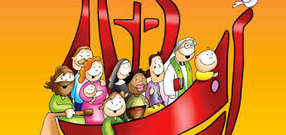
La fede nuova dei nostri ragazzi
Terza categoria: Verso la fede (2)
Marcello: «Questa mattina è successo come se mi si fosse aperta la mente e sono riuscito a capire lo scopo della mia vita. Sento dentro di me come una rivoluzione...».
È la fede di chi capisce che Dio è una realtà più grande di noi, che per incontrarlo dobbiamo entrare in un atteggiamento di disponibilità, di umiltà, di ricerca. Perché chi ha fede non cerca di ridurre Dio alle proprie dimensioni, di incatenarlo, di metterlo al proprio servizio.

Slide 26
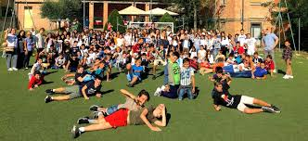
La fede nuova dei nostri ragazzi
Accompagnare questi ragazzi (1)
Ecco, chi vive con i preadolescenti e gli adolescenti si troverà di fronte a ragazzi che stanno scegliendo per sé inconsapevolmente uno di questi tre atteggiamenti nei confronti della fede.
Ma se riusciamo a creare con loro spazi di dialogo e di confronto, se li coinvolgiamo in esperienze positive potremo portarli a orientarsi verso la «terza via».
Facciamogli capire che Dio non è una divinità astratta e lontana, ma una persona vivente, e non un muro a cui è impossibile parlare.

Slide 27
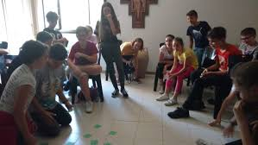
La fede nuova dei nostri ragazzi
Accompagnare questi ragazzi (2)
Naturalmente non mancheranno gli ostacoli, soprattutto in se stessi: in particolare la paura che questo Dio chieda troppo da loro.
Aprirli ad esperienze positive a favore degli altri, far loro capire che il servizio è bello, impegnarli in qualche attività a favore dei più piccoli o del terzo mondo, potrà aiutarli a giocare la propria vita anche per Dio, accoglierlo come un valore stabile e indiscusso.

Slide 28
Gli adolescenti e la di fede
La funzione importante dell’oratorio
Il compito più delicato, infatti, è proprio quello di conciliare la libertà individuale, che si pensa totalizzante, con il rispetto della libertà degli altri.
Un bella professione di fede prevede una presa di coscienza che valorizzi la natura umana in tutte le sue forme: fisiche, umane, temporali e spirituali.
Per questa ragione si rende necessario che chi accompagna i ragazzi nella loro professione di fede sia competente e preparato a livello umano e cristiano.
L’oratorio diventa un punto di riferimento fondamentale, perché è il luogo nel quale si realizza il rispetto di se stessi, quello per le persone, la voglia di crescere e di essere felici, giocando e qualche volta pensando che la vita non è sempre e soltanto gioco o felicità, ma anche preghiera, come la parola oratorio insegna.

Slide 29
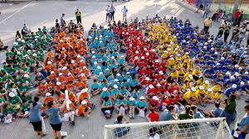
Gli adolescenti e la di fede
L’oratorio, palestra di vita
L’oratorio è una grande palestra di vita, ma ha bisogno di sacerdoti e laici che sappiano dare esempi chiari, trasparenti, forti, senza diventare schiavi di paure e di incertezze.
Il problema vero è che non sempre gli oratori sono all’altezza della situazione, perché condotti, in qualche caso, senza regole e obiettivi precisi e con ampi margini di trasgressione.
La chiarezza e il rispetto valgono tutta l’educazione del mondo, dove non ci sono chiarezza e rispetto non c’è regola e dove non c’è regola i pericoli possono diventare tantissimi.

Slide 30
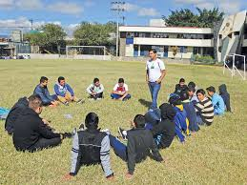
Gli adolescenti e la di fede
L’oratorio, apertura, fermezza e regole
L’oratorio non può e non deve diventare luogo prediletto di chi sfrutta l’apertura sociale per realizzare fini contrari alla religione, alla morale comune e all’educazione.
Il mondo cattolico deve saper dare esempi concreti di apertura ma anche di fermezza, perché le regole sono la base sulla quale costruire la città del futuro. Senza regole c’è solo un’infausta e iniqua caduta di valori che si porta via tutto, anche quel poco di buono che, grazie alla provvidenza, è rimasto in piedi.

Slide 31
La fede nuova dei nostri ragazzi
Raggiungerli nei luoghi che loro frequentano
L’insieme della comunità cristiana e i singoli educatori sono chiamati a vivere la relazione educativa all’insegna di tre gesti fondamentali: «io credo in te», «io spero con te», «ti amo alla maniera in cui Cristo ti ama». Sapendo che sempre meno saranno i ragazzi che vengono alla Chiesa e sarà necessario raggiungerli nei luoghi che loro frequentano.
FINE

